Slide 1
СПИД – чума XX века.

Slide 2
Что такое СПИД?
С точки зрения медицины – коварная болезнь, вызываемая ВИЧ.
С точки зрения социальной СПИД – сложная проблема, которая касается человеческих взаимоотношений на любых уровнях.

Slide 3
Что такое СПИД?
Аббревиатура СПИД означает: Синдром Приобретенного Иммунодефицита. Синдром – потому что существует большое количество признаков, симптомов, осложнений, связанных с заболеванием. Приобретенный – заболевание не обусловлено генетической предрасположенностью, а приобретается специфическим образом. Иммунодефицит – иммунная система подавляется и теряет способность сопротивляться различным инфекциям.
Таким образом, ВИЧ инфекция – не болезнь в собственном смысле этого слова, а ослабление или потеря организмом иммунитета и создание на этой почве благоприятных условий для развития какого-либо инфекционного заболевания.

Slide 4
Почему “Чума XX века”?
Первая вирусная инфекция, распространившаяся по всему миру.
1979-1981 г.г. – врачи в Нью-Йорке и Лос-Анджелесе заметили необычные иммунные нарушения у ряда пациенток: рак кровеносных сосудов (саркома Капоши) и редкую форму пневмонии (пневмоцистная пневмония). Заболевание закончилось смертью;
В 1982 г. Центры по контролю заболеваний ввели в реестр болезней новое заболевание - СПИД
1983 г. – первые сведения о возбудителе болезни (фр. Л. Монтанье и ам. Р. Галло);
1984 г. - возбудитель выделен в чистой культуре, созданы тест-системы для его обнаружения;
1987 г. – в Советском Союзе официально объявлено о первом случае заболевания СПИДом мужчины, ранее работавшего переводчиком в одной из стран Африки (умер в 1992 г.);
1988 г. – охвачено 136 стран мира на всех континентах; число больных – 250 тыс. человек, ещё 5 -10 млн. – носители;

Slide 5
Почему “Чума XX века”?
1989 г. – в России заражается – 250 детей при переливании крови;
спустя 10 лет – СПИДом охвачено уже 190 стран;
по данным ВОЗ число случаев СПИДа, зарегистрированное на данный момент (2004 г.), превысило более чем в 5 раз число заболевших в 2000 году;
на 1 октября 2004 года в Красноярском крае зарегистрировано 5492случая ВИЧ-инфицированных; 90% из них приходятся (по убывающей) на Норильск, Красноярск, Лесосибирск, Енисейск. Это люди от 15 до 30 лет. Среди них – 40 школьников, 348 учащихся техникумов и ПТУ, 113 студентов высших учебных заведений; доля женщин – 37,2%;
по Шушенскому району на сегодняшний день зарегистрировано 5 случаев (4- в п.Ильичево, 1 – в п. Шушенское) из них 4 мужчин и 1 женщина;
Пока мир находится на ранней стадии пандемии, пределы которой предсказать трудно.

Slide 6
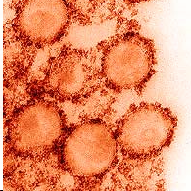
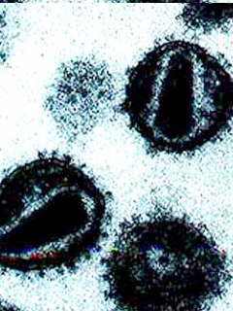
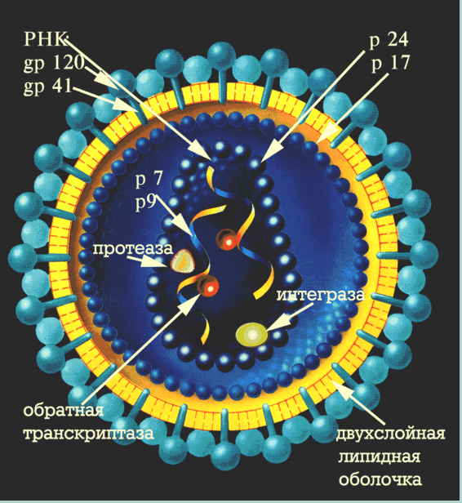
Природа вируса и механизм его действия.
*СПИД - болезнь, ВИЧ - вирус, который вызывает СПИД.

Slide 7
Природа вируса и механизм его действия.
ВИЧ - это РНК-содержащий вирус (иначе говоря, ретровирус) семейства лентивирусов. В отличие от онковирусов он вызывает не рост инфицированных клеток, а их гибель. Вирус, попадая в кровь человека, поражает специфические лимфатические клетки. Белок вируса, оставшийся на поверхности клетки, изменяет её так, что она становится мишенью для клеток-убийц. Клетка погибает, а размножившиеся внутри неё вирусы попадают в кровоток, а оттуда в другие Т-лимфоциты-хелперы, и процесс повторяется снова. Макрофаги, зараженные ВИЧ, не погибают, а становятся местом размножения вируса, его резервуаром. (Макрофаги играют особую роль в системе защиты организма. Они поглощают возбудителей, проникших в организм, разлагают их с помощью ферментов, удерживают фрагменты белков на своей поверхности.) Лимфоциты, зараженные ВИЧ, разрушаются, наступает момент, когда количество лимфоцитов резко снижается, это и приводит к иммунодефициту организма.

Slide 8

Природа вируса и механизм его действия.
Могут пройти годы от момента заражения и до появления характерных признаков болезни. Тогда носитель ВИЧ превращается в больного СПИДом. Вирус приводит к разрушению иммунной системы и делает человека беззащитным перед инфекционными заболеваниями, поражением нервной системы, развитием злокачественных опухолей и в итоге приводит к смерти. До сих пор, несмотря на все рекламные сообщения, не найдено лечение или прививка от СПИДа.
Сочетание лекарств, известное как "коктейль", улучшает качество жизни больных и увеличивает ее продолжительность. В связи с этим профилактика это, по-прежнему, первоочередная забота каждого, кто выполняет какие-то действия, способные привести к заражению ВИЧ.

Slide 9
Стадии болезни ВИЧ
Заражение инфекцией ВИЧ: недельная лихорадка, увеличение лимфатических узлов, сыпь. Через месяц в крови обнаруживаются антитела к ВИЧ.
Скрытый период: от нескольких недель до нескольких лет. Изъязвления слизистой, грибковые поражения кожи, похудание, понос, повышенная температура тела.
СПИД: воспаление легких, опухоли (саркома Капоши), сепсис и другие инфекционные заболевания.
Эти проявления болезни варьируют от нескольких дней до нескольких месяцев. Далее наступает бессимптомная фаза длительность её от 2 до 15 лет.

Slide 10
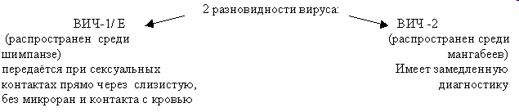
Источник инфекции у человека
Многие годы эти вирусы были безобидны для человека, однако мутационные процессы вызвали приспособление вируса к неизвестному нам механизму, связанному с функцией макрофагов и лимфоцитов.

Slide 11
Пути передачи ВИЧ
При половом контакте (с семенной жидкостью и влагалищным секретом):
при непостоянном половом партнёре
при гомосексуальных отношениях;
при искусственном оплодотворении;
Через зараженную кровь:
совместное пользование загрязненными иглами для внутривенного введения наркотиков;
случайный контакт медицинских работников с зараженной кровью;
переливание непроверенной крови;
При передаче инфекции от матери плоду во время беременности и новорожденному во время родов;
через молоко матери.

Slide 12
Пути передачи ВИЧ
Основной фактор риска заражения ВИЧ в нашей стране – внутривенное ведение наркотических препаратов. Наркоманы на сегодняшний день составляют абсолютное большинство всех инфицированных в нашей стране.
Среди населения США и Канады, а также ряда европейских стран, в которых заболевание СПИДом получило широкое распространение, 72% от общего числа заболевших составляют гомосексуалисты, 17% - наркоманы, 2,1% - люди, получившие при переливании кровь или изготовленные из неё препараты, зараженные ВИЧ.

Slide 13
Локализация ВИЧ
Вирус обнаружен:
в семенной жидкости,
во влагалищном секрете,
в крови,
в материнском молоке.
Следы вируса обнаружены:
в слюне,
в слезах.

Slide 14
Что может убить возбудителя ВИЧ инфекции?
50-70-ти градусный спирт (несколько секунд);
попадание в желудочно-кишечный тракт (разрушается пищеварительными ферментами и соляной кислотой);
быстро погибает на воздухе и при нагревании 56^{о}С в течение 30 минут;
Дезинфицирующие вещества - хлорамин, хлорная известь (мгновенно);
Кипячение (мгновенно);
При попадании на кожу (через 20 мин. уничтожается ферментами бактерий, паразитирующих на коже).

Slide 15
Не отмечены случаи передачи ВИЧ:
при нормальных социальных контактах, например, при рукопожатии или совместных трапезах;
воздушно-капельным путём при чихании и кашле;
при укусах кровососущих насекомых.

Slide 16
Профилактика СПИДа включает в себя:
пропаганду средств предупреждения заражения ВИЧ;
изменение образа жизни людей;
сведение к минимуму факторов риска среди лиц, относящихся к группам повышенной опасности инфицирования ВИЧ;
изучение социальных условий, способствующих распространению заболевания СПИДом. При частой смене половых партнеров необходима регулярная диагностика заболеваний, передающихся половым путем (гонорея, трихомониаз, хламидиоз ), то есть регулярно сдавать анализы.
Используйте презерватив для влагалищного и анального секса. Используйте водорастворимую смазку (на силиконовой основе); жиросодержащие смазки могут повредить латекс ( детский крем, и т.п.). Не используйте в качестве смазки слюну.
Контакт с кровью - наиболее опасный путь передачи вируса СПИДа. При совместном использовании игл (для наркотиков, стероидов, при прокалывании или татуировке), бритв, и т.п. риск заражения очень высок. Иглы должны быть одноразовыми или тщательно продезинфицированы.
Симптомами некоторых венерических заболеваний (сифилис, генитальный герпес) являются язвы на половых органах, что серьезно подавляет иммунитет и способствует возможности инфицирования СПИДом.

Slide 17
Лечение
Проблема лечения СПИДа в настоящее время интенсивно разрабатывается. Весь комплекс методов лечению СПИДа не обеспечивает выздоровления, удаётся только ослабить выраженность клинических проявлений, продлить жизнь больным СПИДом.
Лекарственные средства от СПИДа можно подразделить на:
этиотропные
патогенетические
симптоматические
Несмотря на достаточно большое количество применяемых препаратов и способов лечения СПИДа, результаты терапии ВИЧ в настоящее время не могут привести к полному выздоровлению. Проблема СПИДа требует своего дальнейшего изучения.

Slide 18
Лечение
Несмотря на то, что вакцины от ВИЧ до сих пор не было создано, и полностью вирус не излечивается, все же в настоящее время установка на то, что СПИД смертельная болезнь, и спасения от нее нет, уже не верна.
Цель лечения СПИДа – максимальное продление жизни больного и сохранение её качества. И эта цель все чаще достигается с помощью современных лекарственных препаратов.
Одна из главных групп лекарств от ВИЧ – противоретровирусные препараты, которые вмешиваются в жизненный цикл ВИЧ или препятствуют его размножению. Препараты такого действия применяются в медицине, начиная с 1987 года. С тех пор число таких лекарств расширилось, но действие осталось тем же: лекарственные препараты воздействуют на входящие в состав вируса белки, необходимые вирусу для его размножения. Лекарства против ВИЧ не дают белкам выполнять свою функцию и тем самым тормозят размножение вируса.

Slide 19
Лечение
Впрочем, медицина не останавливается на достигнутом, и разработка лекарств против ВИЧ идет, не останавливаясь ни на день. Но даже сейчас качество жизни больных СПИДом стало значительно лучше, и все чаще говорится о том, что из однозначно смертельной болезни, СПИД становится болезнью хронической и неизлечимой, но, во всяком случае, поддающейся лечению и вполне допускающей многолетнюю полноценную жизнь больных.
Разумеется, для достижения поставленных целей, лечение ВИЧ-инфекции должно быть начато на как можно более ранней стадии заболевания. Это еще раз говорит в пользу как можно более ранней диагностики ВИЧ. Впрочем, по отношению к ВИЧ-инфекции, более чем к любому другому заболеванию, верно правило: предупредить болезнь гораздо легче, чем вылечить ее.

Slide 20
Отношение к вич-инфицированным.
Часто разделяют людей на :
«Невинные жертвы»
младенцы, жены заразившиеся от мужей..
«Сами виноваты»
гомосексуалисты, проститутки, наркоманы…
Никто не застрахован от болезни, если подвергает себя риску. Никто не заслуживает того, чтобы получить эту болезнь. И до тех пор, пока мы не осознаем, что любой может заразиться ВИЧ, эпидемия будет продолжать распространяться.

Slide 21
Отношение к вич-инфицированным.
Причины настороженного отношения:
Страх перед инфекцией
Ошибочные мнения
Неосведомленность о путях передачи
Люди не задумываются как тяжело тем, кто заражен вич-инфекцией

Slide 22
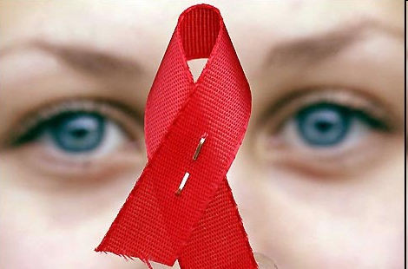
Символом борьбы со СПИДом является красная ленточка, ни одна акция в этой области не обходится сейчас без нее. Эта ленточка как символ понимания СПИДа была задумана весной 1991 года. Ее идея принадлежит художнику Франку Муру. Он жил в провинциальном городке штата Нью-Йорк, где соседняя семья носила желтые ленты, надеясь на благополучное возвращение своей дочери-солдата из Персидского залива.

